Slide 1
2D 게임 프로그래밍 1차 발표
2024182009 김정현
2025.10.02

Slide 2
목차
01. 게임 컨셉
02. 예상 게임 진행 흐름
03. 개발 일정
04. 상세 게임 기획서

Slide 3
게임 컨셉
장르 - RPG, 로그라이크
핵심 컨셉 : 세계의 균형을 유지하는 마법의 돌을 악당이 가져가 그 돌을 되찾기 위해 악당과 싸운다.
설명: 직업을 골라 직업에 따른 스킬과 무기들로 스테이지 안의 몬스터를 물리친다. 이 과정을 통해 얻은 숙련도와 강화 재료로 장비와 스텟을 강화하여 더욱 강해진다.
재미 요소
-직업마다 각기 다른 능력
-랜덤으로 생성되는 맵
-같은 직업, 다른 능력

Slide 4
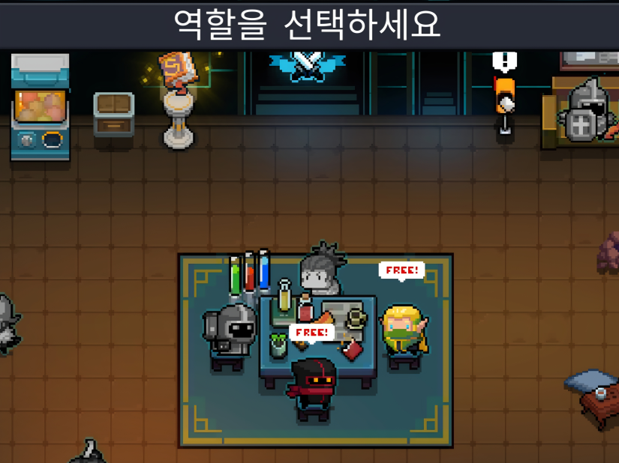

게임 예상 진행 흐름
직업 선택
1.도사
2.사수
3.연금술사

Slide 5
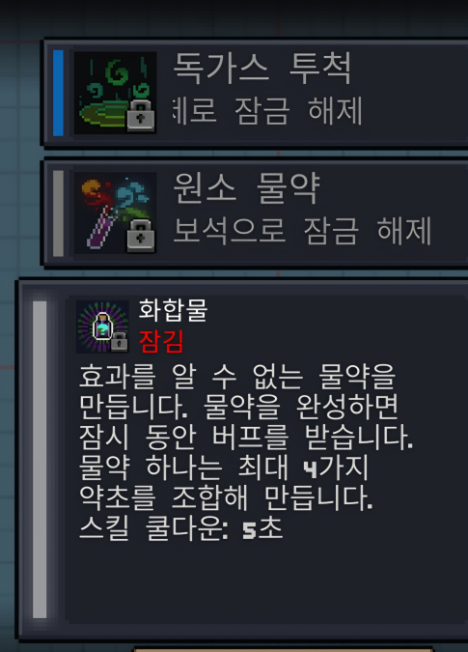
게임 예상 진행 흐름
1단계
직업 능력
2단계
직업마다 3단계까지의 능력이 있다.
초반에는 1단계를 사용한다.
플레이를 하며 숙련도를 올리면
다음 단계 능력이 열린다.
3단계

Slide 6
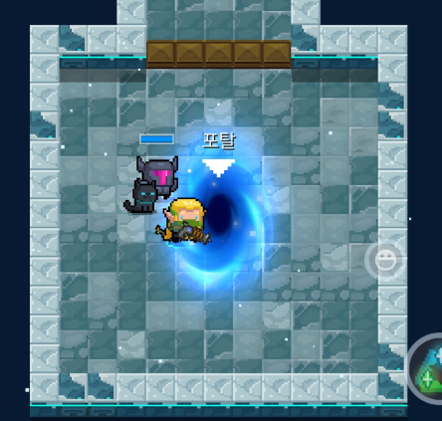
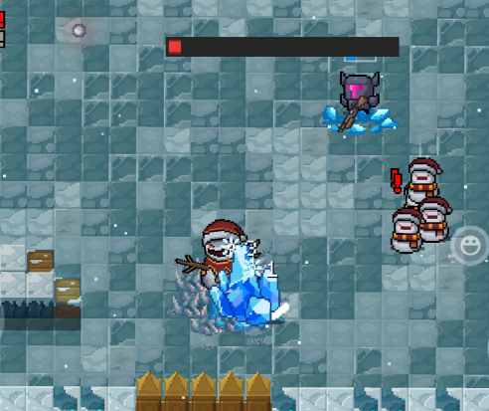
게임 예상 진행 흐름
맵
포탈: 매 스테이지에 존재
- 4개의 작은 스테이지
(포탈을 통해 다음 스테이지로 이동)
- 크게 3개의 스테이지가 존재
(보스를 물리쳐야 다음 스테이지로 이동)
1-4,2-4,3-4 스테이지에는 보스방 존재
보스: 1-4,2-4,3-4에만 존재

Slide 7
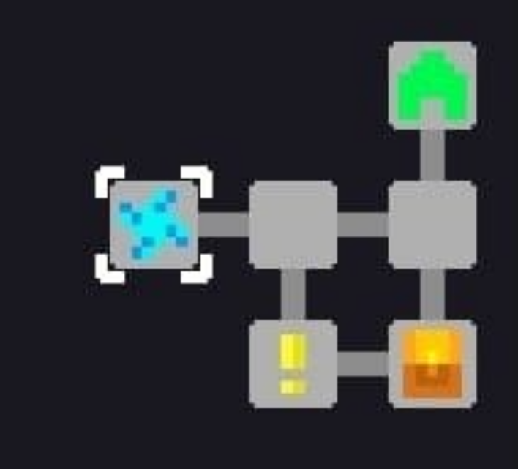
게임 예상 진행 흐름
맵
시작위치
종류 : 몬스터방, 강화방, 무기방, 상자방, 보스방
몬스터방.
포탈
맵 구조는 스테이지별로 다르고
맵 배치는 랜덤이다.
상자방

Slide 8
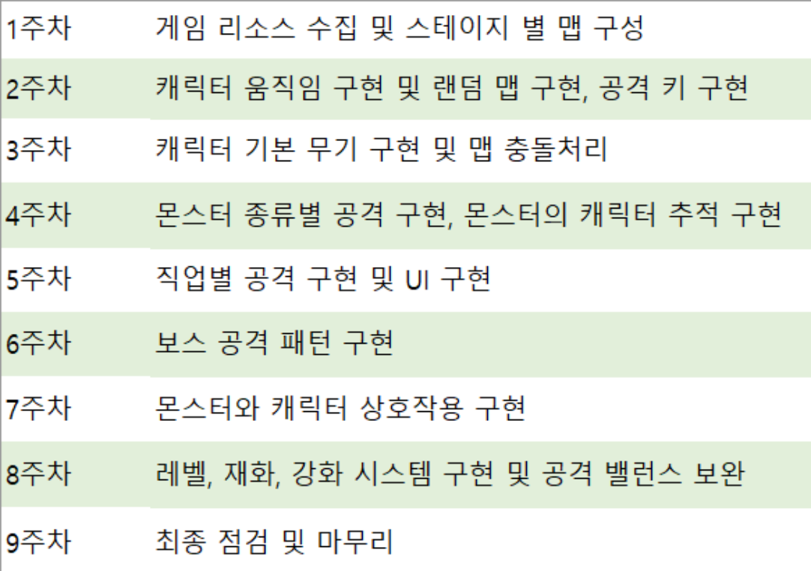
개발 일정

Slide 9

상세 게임 기획서
게임 이름: Shadow Knight
원작 게임인 소울나이트(Soul Knight)에서 가져왔다.

Slide 10
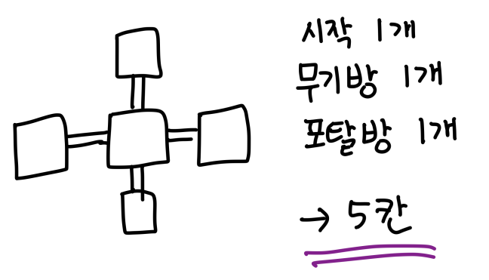
상세 게임 기획서
랜덤 맵 구성
필수 방 (시작방, 포탈방, 무기방)을
1개씩 고정으로 등장시키고
나머지 칸은 몬스터방/상자방 등의
랜덤 방이 등장하도록 한다.
(예시)
- 칸 수를 정해두고 맵의 위치와 구성은 랜덤으로 배치한다.

Slide 11
상세 게임 기획서
무기& 스킬 사용
스킬은 쿨타임이 존재한다.
직업마다 다른 기본무기와 스킬을 사용한다.
게임 플레이 과정에서 얻는 무기도 사용이 가능하다. (게임이 종료되면 사라진다.)
스킬은 3단계 까지 존재하는데
직업 숙련도를 쌓아야 다음 단계 스킬이 열린다.
게임 플레이 전에 스킬을 선택한 후 플레이를 한다.
예를들어 2단계 스킬까지 보유중인 경우 플레이 전에 1단계 스킬과 2단계 스킬 중 하나를 골라서 플레이를 시작한다.

Slide 12
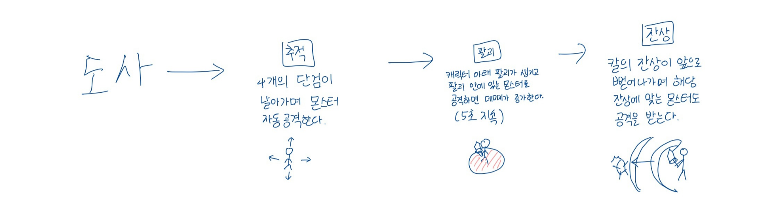
상세 게임 기획서
직업별 스킬 종류 - 도사

Slide 13
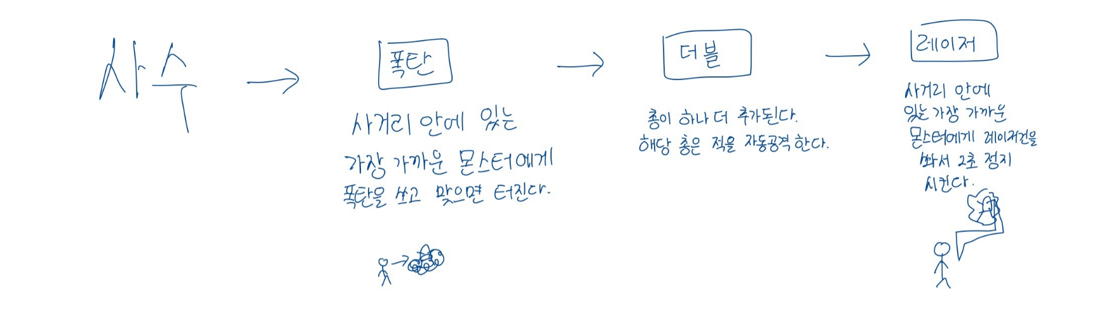
상세 게임 기획서
직업별 스킬 종류 - 사수

Slide 14
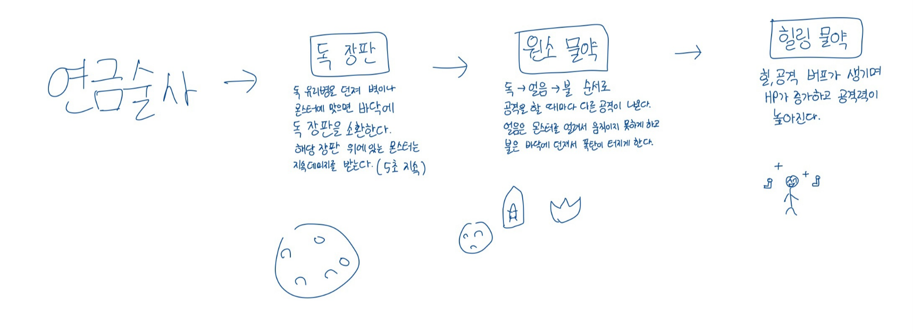
상세 게임 기획서
직업별 스킬 종류 - 연금술사

